Slide 1


F5 解决方案与技术交流
刘振
13922405316
上海怡德数码技术有限公司

Slide 2
Agenda
F5公司简介
F5 UADN及技术介绍
产品线及服务体系
成功案例分析

Slide 3



公司介绍
全球应用交付网络的领导型公司
成立于1996年, 在1999年上市, Nasdaq (FFIV)
2009年连续被评为Deloitte & Touche 全球技术发展最快的500家企业之一
总部在西雅图, 分支机构遍布北美，欧洲，日本和亚太地区
全球负载均衡+SSL加速产品市场中占据56.8%的市场份额
1500多名员工
2009年全年营业额：850M$
全球客户超过18000家，中国客户超过2000家
> 60,000 系统设备已在用户处安装
挺进安全应用管理领域（SATM）
收购 uRoam 公司 (July 2003)
收购 MagniFire 公司 (June 2004)
产品涉及ATM&SSL VPN&APS
您现在的移动数据业务均要经过F5
您只要访问互联网一定会经过F5
几乎所有的On-Line-Biz, 银行,税务,证券,电子商务,电子政务…均要经过F5

Slide 4
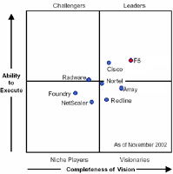
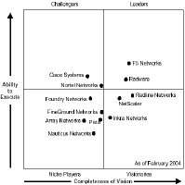
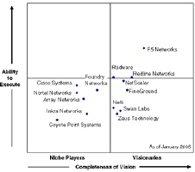
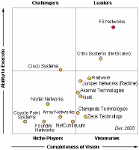
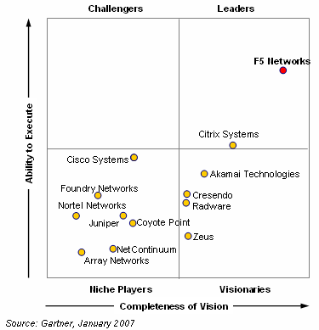
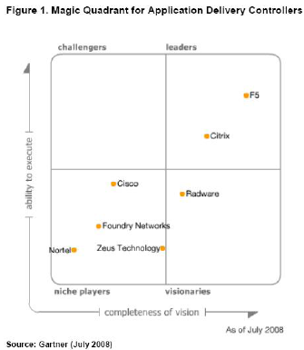
多年的市场变化和F5持续领先的地位

Slide 5
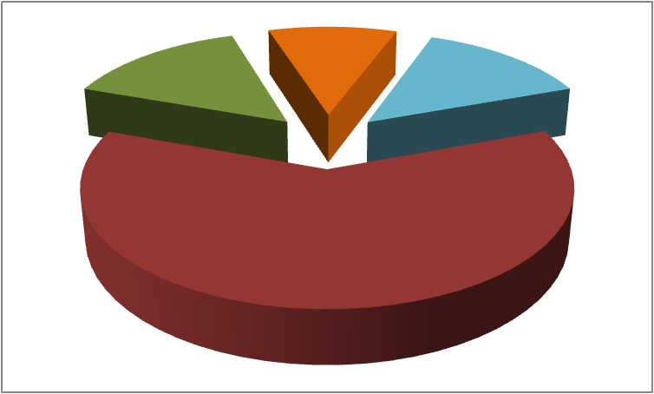


F5，在应用交付控制器市场遥遥领先
Q110 Gartner Advanced Platform ADC Market Share
Q110 Advanced Platform ADC* Market Share Leaders
F5: 61%
Citrix: 15.7%
Radware: 10.5%
Q110 Advanced Platform ADC Market Share Revenue Leaders
F5: $126.4 Million
Citrix: $30.4 Million
Radware: $21.7 Million
Q110 Advanced Platform ADC Q/Q Revenue Growth
F5: 12.5%
Citrix: -15%
Radware: 2.4%
Q110 Advanced Platform ADC Total Market Numbers
Revenue: $207.1 Million
Q/Q Revenue Growth: 4.3%
*Advanced Platform Segment Includes: ADCs that integrate several functions (typically more than four) on a single platform (for example, load balancing, TCP, connection management, SSL offload, compression and caching)
Radware
10.5%
Others
13.8%
Citrix
15.7%
F5 NETWORKS
61%
SOURCE: Gartner
Notes:
5
ADCs reside in the data center, generally in front of front-line Web servers. They are deployed asymmetrically (that is, only at the data center end) and are designed to improve the performance of Web- or IP-based applications. ADCs enhance the performance of Web-based and related applications for end users by providing a suite of services at the network and application layers.

Slide 6
Agenda
F5公司简介
F5 UADN及技术介绍
产品线及服务体系
成功案例分析

Slide 7
F5 UADN介绍 unified application delivery network

Slide 8







IT架构的困扰
总部员工
LAN & WLAN
移动员工
Mobile
远程接入
的员工
分部的员工
LAN & WLAN
客户，合作伙伴
或供应商
我到底如何把所有这些应用和服务利用合理的资源，符合SLA要求，又安全的提供给每个用户，并且要节省预算和管理简单
Cloud Services
Hosted Applications
Corporate
Data Center
SAAS
Apps and Data
in the Branch
Notes:
A rat’s nest and inflexibility. This is what is currently filling the gap. It’s the antithesis of an agile infrastructure. This is one of the reasons we so frequently hear “no, we can’t do that” or “that will take 12 months and $2M” from IT. And the head of IT who has inherited all this legacy infrastructure and whose budget is probably 80% dedicated to just keeping this working is wondering, how can I better connect and serve this diverse and ever-changing group of users (employees, customers, suppliers, partners, distributors, contractors), to not only my existing applications but new ones hosted, as SaaS, or even as components in the cloud? And how do I do this to support greater mobility of the users, their devices, their locations, and the various networks they’re using to connect; things outside of the enterprise control.
The Traditional IT Model evolved from a world where resources, users, and access methods were under our control. Relationships between users, applications, and data were static and tightly bound. Applications were written with specific terminal layouts in mind. As we added remote and then mobile users, incorporated partners, and strangers into the model, and distributed IT globally, the old model broke down. CIO are frustrated in their ability to respond business needs because the underlying IT infrastructure constrains choice, slows response, and limits their ability to manage change. Costs increase, resources aren't shared, management is complex.
Static
Tightly Bound
Known Users
Known Applications
Known Resources
What’s required? A new paradigm in data center and networking design that allows the customer, on their terms, to add, remove, grow, and shrink application and data/storage services on-demand.
The type of network that can understand the context of the user, location, situation, device, & application & dynamically adjust to those conditions. It’s the type of network which can be provisioned in hours not weeks or months to support new business applications.
It’s the type of network where it’s not just application fluent but can serve as a centralized computational engine to more rapidly deliver services in support of the users, applications, and data and do it more cost-effectively than any other alternative.

Slide 9










F5 的目标: 统一的应用和数据交付
总部员工
LAN & WLAN
移动员工
Mobile
远程接入
的员工
分部的员工
LAN & WLAN
客户，合作伙伴
或供应商
应用交付应用
高可用
应用优化
应用安全
缩减一次性采购投入
缩减运维投入
业务感知型的应用交付网络
Cloud Services
Hosted Applications
Corporate
Data Center
SAAS
Apps and Data
in the Branch

Slide 10






统一应用交付的数据中心架构
Office
Web Servers
App Servers
Data
Center #1
EMC
Mobile
Web Servers
App Servers
Data Center & Link Pool Virtualization
Web Server Pool Virtualization
Application Server Pool Virtualization
File Storage Pool Virtualization
NetApp
Data
Center #2
Remote
Web Servers
App Servers
Cloud
Provider
Windows File
Storage
Branch
Web Servers
App Servers
Notes:
F5’s vision, is that if a unified application and data delivery model. This new and modern IT model which has to replace the old traditional physical model. It would be made up of what we call strategic points of control in the network. These strategic points of control are also the critical real-estate in the network.
Today we have application delivery controllers, file virtualization, switches, but what they really are, are boxes you put into the network that have visibility to everything that flows through from one place to another, that allows you to put that information into context, and apply decisions to it, to take some actions against it. Both the BIG-IP and the ARX does that.
These strategic points of control throughout the virtualized infrastructure provide:
Full In-line proxy
Operate in real-time to enforce business policy
High performance, High availability
Perform a variety of functions depending on context such as:
Traffic Management
Content transformation
Compression, Caching, Acceleration
Protocol optimization
Namespace federation
Data migration, replication
Security
…more
Now you can envision a future where we might create a single platform that has that capability. These strategic points of control in your application infrastructure are not part of your user network connectivity, but instead reside between those pools of resources.

Slide 11



























F5与企业解决方案一览
F5 TMOS
分支机构
BIG-IP
WebAccelerator
Enterprise Manager
BIG-IP
Link Controller
移动用户
DMZ
FirePass
Firewalls
BIG-IP
Global Traffic Manager
Internet or WAN
BIG-IP
Application Security
Manager
BIG-IP
Local Traffic Manager
BIG-IP
Link Controller
灾备数据中心
DMZ
BIG-IP
WebAccelerator
FirePass
Firewalls
BIG-IP
Global Traffic Manager
OFM, 10gAS Portal
EBS
Psft
Siebel
RAC
BIG-IP
Local Traffic Manager
F5 TMOS
总部生产数据中心
Oracle Portal
Oracle E-Business Suite Applications
RAC
F5 TMOS

Slide 12

基于应用交付平台的动态数据中心架构
Network
统一应用交付层
运维高可用
网络卸载
主动安全
应用级管理
站点高可用
服务器卸载
被动安全
开放管理
性能高可用
应用卸载
协议层安全
配置模板
应用监控系统
自动化资源配置管理
服务高可用
网络层安全
应用服务层
Finance
E-Commerce
Portal
CRM
UC
SaaS
Cloud Computing
BI
MBO
ERP

Slide 13
应用高可用技术

Slide 14
高可用性的四个层面
应用高可用需求
F5 解决方案
运维高可用
通过本地负载均衡和广域网负载均衡处理，屏蔽用户端对真实服务的感知，使系统运维可以实时、在线进行
站点高可用
通过站点间动态客户调度系统，实现多数据中心灾备模式、多主模式的运行，实现站点高可用
性能高可用
通过对提供同样应用的服务实例进行负载均衡处理，实现对外统一服务，对内将请求分发到多个应用实例上，提高系统的处理能力，减小应用响应时间
服务高可用
通过基于应用层面的健康检查，判断服务的工作状态，避免通过进程检查方式无法准确判断真实服务状态的问题

Slide 15
应用负载均衡工作原理
BIGIP LTM对外提供一个虚拟的应用服务器，接收所有的客户端请求
BIGIP LTM通过负载均衡算法处理，将客户端请求转发到后台的多个应用实例
BIGIP LTM内置可编程控制接口，可以对流量进行编程控制处理
BIGIP LTM通过应用健康检查，准确的判断应用程序的工作和服务状态，一旦发现应用不能提供服务，则将其从负载均衡组中摘除
Network
Domain
负载均衡处理
可编程控制
应用健康检查
BIG-IP LTM
Virtual Server
Application
Application
Server 1
Server 2

Slide 16

Web-APP-多层结构大型部署
Network
Web Accelerator、
Application Security Manager
BIG-IP LTM
Web Server
Web Server
Web Server
根据部署的规模可选独立设备或者BIG-IP LTM上的模块
在大型部署结构中，通常分为两个层面分别实现负载均衡部署
Web Server主要用于提供静态内容
APP Server主要用于提供动态内容
F5同时提供完备的应用加速和应用安全解决方案
BIG-IP LTM
APP
Server
APP
Server
APP
Server

Slide 17

基于URI的七层交换
基于URI目录结构进行交换
Application 1
Web Logic
/abc/*.*
Client
BIG-IP LTM
Web Logic
/abc/a.jsp
VS
Client
/cde/b.jsp
Application 2
Start_with /abc ->Pool 1
Start_with /cde->Pool 2
Web Logic
/cde/*.*
Web Logic
基于Object类型进行交换
BIG-IP LTM
index.htm
Web Server
HTML server pool
Client
b.gif
c.jsp
a.gif
index.htm
b.gif
a.gif
Web Server
GIF server pool
c.jsp
JSP Server
JSP server pool

Slide 18


基于iRules的可编程控制
TrafficShield
Web Accel
3rd Party
Microkernel
Rate Shaping
TCP Express
SSL
Caching
XML
TCP Proxy
Compression
OneConnect
TCP Express
Client
Side
Server
Side
Client
Server
iRules
Virtual Server
iControl API
通过事件触发机制，Rules可以处理流量在BIG-IP LTM内部处理的整个过程

Slide 19
服务健康状态检查
GET /monitor/test.jsp HTTP1.1
Host:www.adntech.com
Web Logic
BIG-IP LTM
Web Logic
BIG-IP LTM的Monitor 以固定的间隔时间检查应用的真实健康状态
一旦发现应用的响应失败或者不正常，则将其从负载均衡组中摘除
应用级的健康检查避免了HA软件依靠进程状态进行健康检查的问题

Slide 20
建立多应用动态架构集群
Network
单一VS对外提供服务
Web Accelerator、
Application Security Manager
BIG-IP LTM
Start_with /abc ->Pool 1
Start_with /cde->Pool 2
根据部署的规模可选独立设备或者BIGIP LTM上的模块
Application
Application
Application
Application
Application Cluster 1
Application Cluster 2

Slide 21
互联网多链路接入
互联网
BIG-IP Link Controller可以实现多链路接入处理，有效的解决了运营商之间的互联互通导致的用户访问速度慢、丢包等网络层问题。
客户端只需要访问统一的域名即可，BIG-IP LC会智能的引导客户端通过最佳的链路访问后台的应用系统，保证在正常情况下的最佳客户体验
当某一条链路出现故障的时候，BIG-IP LC会判断链路的故障，从而将所有的用户引导到仍然可以对外提供服务的链路上，保证业务的持续运行。
ISP1
www.adntech.com
ISP2
BIG-IP LC
Application
Application
Enterprise Application

Slide 22

城域网和广域网冗灾系统建设
互联网
www.adntech.com
ISP1
ISP2
ISP3
ISP4
BIG-IP GTM
BIG-IP GTM
BIG-IP LTM/LC
BIG-IP LTM/LC
Application
Application
Application
Application
Enterprise Application
Enterprise Application

Slide 23
应用安全技术

Slide 24
安全的4个层面
应用安全需求
F5解决方案
主动安全模式
定义数据流程的允许访问策略
通过应用访问流程制定、用户提交信息分析等策略，只放过在安全策略定义范围内的客户端请求，对不认识的请求一律拒绝
被动安全模式
通过可动态更新的特征判断
内置动态可更新的攻击特征代码，对请求内容进行分析，防止通用型攻击手段
协议层安全
完整的协议符合性检查
可对HTTP、SMTP、FTP等协议在协议层面上进行严格检查，对于不符合协议规范的请求一律拒绝访问。通过速率限制防止应用层DDOS攻击
网络层安全
Full Proxy运行模式
采用代理模式运行，双TCP堆栈，可以阻止任何的网络层面攻击
攻击危险程度
安全防护级别

Slide 25
网络层安全-Full Proxy工作模式
传输数据
客户端
TCP连接
TCP连接
服务器
Client
Side
TCP
Stack
Server
Side
TCP
Stack
客户端
TCP连接
TCP连接
服务器
客户端
TCP连接
TCP连接
服务器
客户端
TCP连接
TCP连接
服务器
Virtual Servers
Pools
Profiles
iRules
TMOS
SYN Flood
Full Proxy 模式下，绝大部分的网络层攻击无法穿越BIG-IP LTM
黑客
ACK Flood
RST Flood

Slide 26
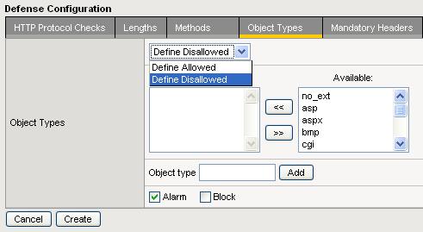
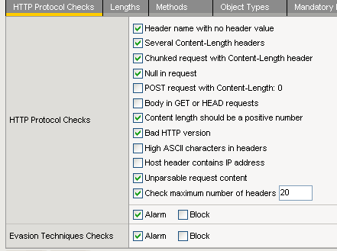
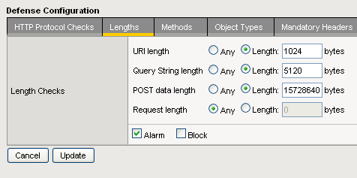
协议层安全-强制协议规范符合

Slide 27
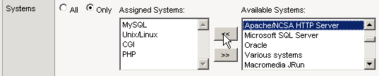
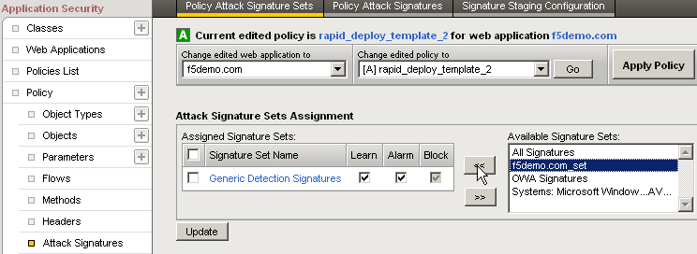
被动安全模式-动态更新攻击代码特征库

Slide 28
主动安全模式-基于应用流程防护
!
ALLOWED
Username
From Acc.
$ Amount
Password
To Acc.
Transfer
?
!
!
VIOLATION
VIOLATION
This part of the site is a financial transaction that requires authentication; we should enforce strict flow and parameter validation
Should this be a violation?
The user may have bookmarked the page!
Unnecessarily enforcing flow can lead to false positives.

Slide 29

传统安全设备和ASM的比较
Network Firewall
IPS
ASM
Known Web Worms
Unknown Web Worms
Known Web Vulnerabilities
Unknown Web Vulnerabilities
Illegal Access to Web-server files
Forceful Browsing
File/Directory Enumerations
Buffer Overflow
Cross-Site Scripting
SQL/OS Injection
Cookie Poisoning
Hidden-Field Manipulation
Parameter Tampering
Limited
✓
✓
✓
✓
✓
✓
✓
✓
✓
✓
✓
✓
✓
✓
X
Limited
Limited
Partial
X
Limited
Limited
X
X
X
X
Limited
Limited
Limited
Limited
Limited
X
Limited
X
X
X
X
X
X
Notes:
These are the names of the attacks people generally refer to when they talk about Application Security. Note that it’s all just jargon; everyone has the same list and will claim that they can prevent it all. The real question is: HOW do they prevent it, and can they really prevent these things from happening in real life, in the ways that your applications are vulnerable to?
Let me give you a small example…

Slide 30






远程SSL VPN安全接入
任何用户
任何设备
动态策略
后端访问
Portal
Secured by
SSL
Laptop
FirePass
Security Access Manager
CRM
Internet
Kiosk
ERP
SSL加密通道提供高级别安全加密
支持几十个到上万个客户端同时接入
同时支持B/S访问和C/S访问
双向数据传输压缩
完善的多链路接入支持能力
Finance
Mobile Device
Partner
HR

Slide 31
应用优化技术

Slide 32
应用加速的三个层面
应用加速需求
F5 解决方案
网络层卸载
通过IBR消除重复下载对象/内容
通过HTTP压缩对明文数据进行压缩处理，减小带宽占用
服务器卸载
通过静态Cache减小服务器数据输出压力，One Connect减小服务器对TCP连接建立和撤销的压力，带宽控制和链接数限制防止服务器过载，硬件SSL和压缩卸载使服务器更加关注于应用逻辑处理
应用层卸载
通过动态Cache减小应用服务器和数据库计算压力，通过Muti Connect提高浏览器并行处理能力，通过PDF线性化提升PDF内容显示速度

Slide 33
SSL Offload降低服务器压力
Network
SSL加密通道提供高级别安全加密
支持百万级客户端同时接入
完善的SSL 证书验证体系支持
卸载服务器SSL处理性能问题
Domain
CRLDP Auth
BIG-IP LTM
OCSP Auth
Application
Application
Server 1
Server 2

Slide 34

RamCache降低服务器压力
HTTP 内存高速缓存
/images/a.gif
Get /images/a.gif
Get /images/a.gif
客户端
服务器
HTTP 200 a.gif
HTTP 200 a.gif
客户端
Get /images/a.gif
BIG-IP LTM内置RamCache功能，可以将BIG-IP的内存使用为高速缓存空间
RamCache特别针对诸如首页元素之类的大访问量请求
当Web Container合EJB Container采用同一台物理服务器的时候特别有效
使服务器更加专注于处理应用逻辑和客户端展现
HTTP 200 a.gif
Get /images/a.gif
客户端
HTTP 200 a.gif
Get /images/a.gif
客户端
HTTP 200 a.gif
TMOS

Slide 35
动态页面缓存降低服务器压力
传统的动态页面访问流程
互联网
客户端
Web Server
App Server
DB
Get /main/info.jsp?id=1
Response:”good news”
Get /main/info.jsp?id=1
Response: “good news”
Select “id=1” from newsdb
Result=“good news”
动态页面缓存开启之后的访问流程
客户端
/main/info.jsp?id=1 Content :”good news”
Web Server
App Server
DB
Get /main/info.jsp?id=1
Response:”good news”
/main/info.jsp?id=2 Content:”bad news”
Get /main/info.jsp?id=1
Response: “good news”
Select “id=1” from newsdb
Result=“good news”
客户端
Smart Cache
TMOS
Get /main/info.jsp?id=1
Response:”good news”
BIG-IP Web Accelerator模块具备动态页面Cache能力，可以将动态页面按照不同的Query Parameter进行缓存，有效的减轻后台App和DB的运算和查询计算需求
主要针对新闻发布类型的页面有效，不能对交易类型页面进行缓存

Slide 36
One Connect降低服务器压力
BIG-IP LTM
HTTP 1.1
客户端
HTTP 1.1
客户端
HTTP 1.1
HTTP 1.1
Application
客户端
Server
HTTP 1.1
客户端
F5 BIG-IP LTM 强大的应用层交换引擎，可以对多个客户端的TCP连接进行合并，通过少量的长连接与后台应用通讯
适合于大并发量的系统使用，尤其对于基于JVM的应用系统，可以有效的降低系统在频繁建立和关闭TCP连接时所带来的巨大开销
完全兼容HTTP 1.1标准协议，对后台应用透明

Slide 37
IBR减小客户端请求数量
第一次请求
客户端
Web Server
Cache
Compression
应用策略，计算对象的PV Code并设置相应的客户端Cache失效时间
Server sends No Cache Expire or Very Short Expire
第二次请求
客户端
Web Server
Cache
应用对象客户端Cache失效时间
后续
请求
客户端
Web Server
直接从本地
硬盘读取
Web Accelerator使客户端浏览器重复使用可缓存的内容
>无需下载客户端软件
>无需改变浏览器
>保持内容刷新度

Slide 38
HTTP压缩处理提高页面打开速度
明文数据：
<acc>
2234234234234234234234James
2342342342342356567983738627
</acc>
压缩数据：
×&×…&%…&
Ygh’gThkjdf*&
客户端
Web Server
Response:20KB
Response:100KB
F5 BIG-IP LTM采用业界标准gzip、deflate压缩算法
高端平台内置有硬件压缩芯片，可达到上Gbps的实时数据压缩处理
通常情况下对文本型内容可实现80%以上的压缩率
通过https://www.f5demo.com/compression/即可快速检查您的站点首页压缩比

Slide 39
系统可管理性

Slide 40
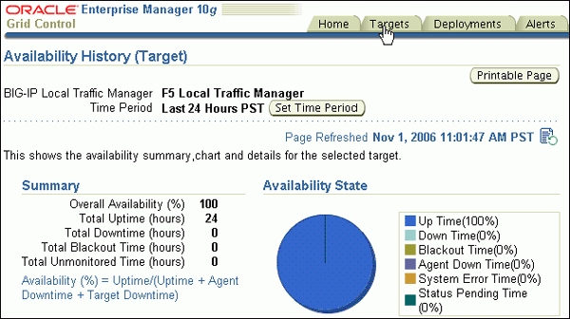
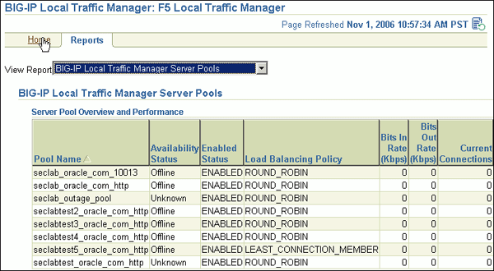
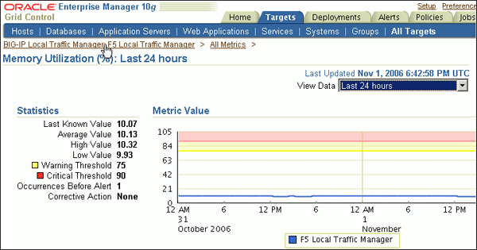
Oracle Enterprise Manager

Slide 41
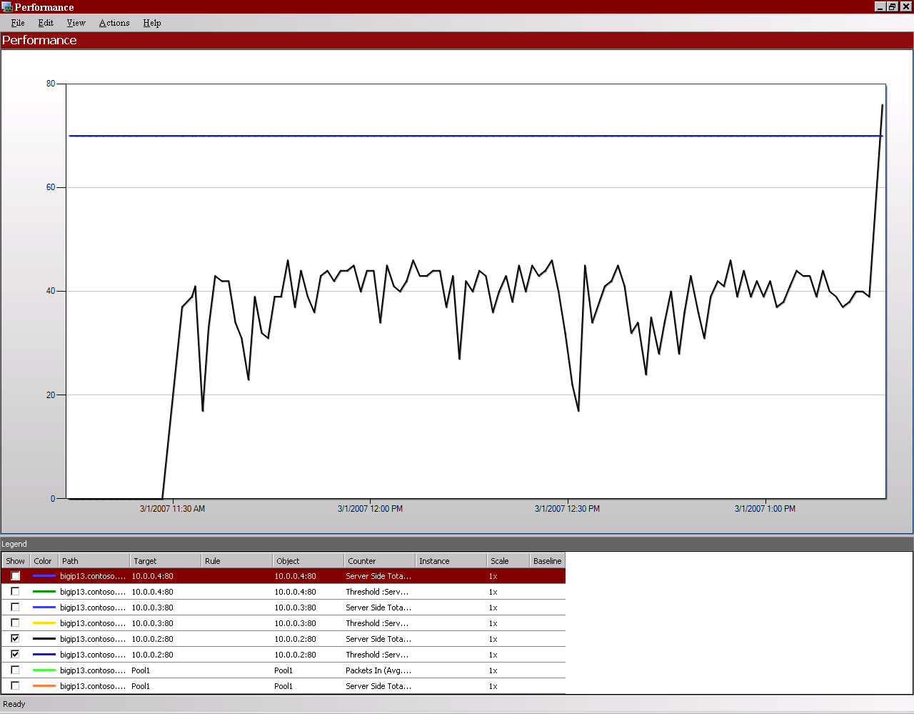
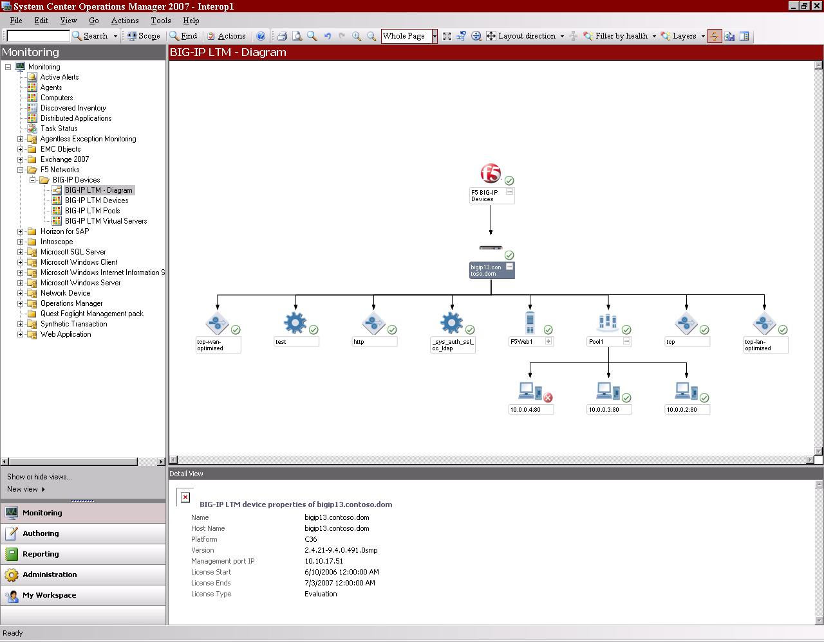
Microsoft System Center Operation Manager

Slide 42
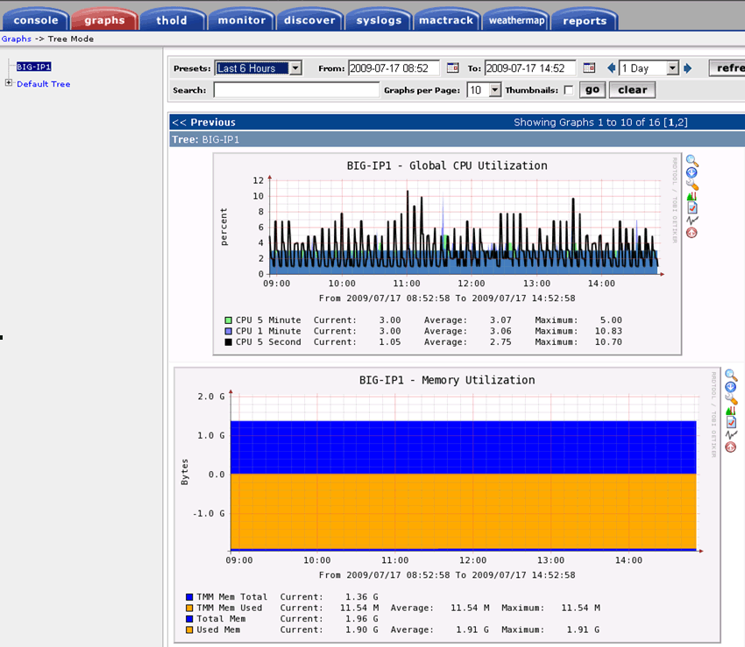
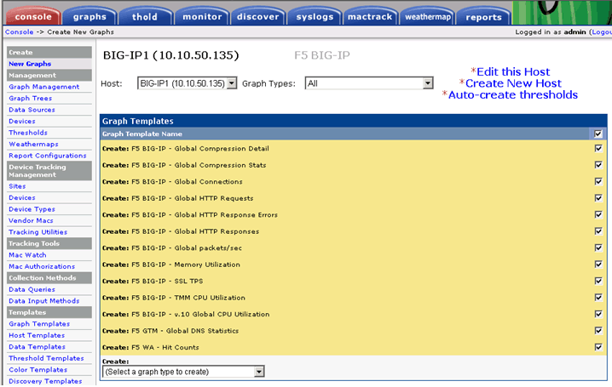
Cacti OpenSource NM

Slide 43




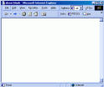


动态企业数据中心管理系统架构
Zone
门户
Zone
F5 iControl
Web Services
Zone
系统监控
节点Up/Down 监控
自动资源规划
动态调配资源
Zone
监控 F5 BIG-IP LTM
收集LTM上的数据和配置变化
在数据达到阀值或健康检查变化
的时候提供警告
提供对数据的报表
提供远程代理程序支持数据收集

Slide 44
Agenda
F5公司简介
F5 UADN及技术介绍
产品线及服务体系
成功案例分析

Slide 45
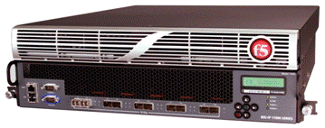
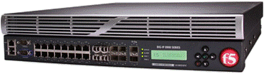
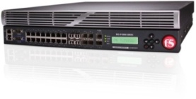
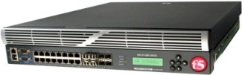



BIG-IP 硬件平台系列
BIG-IP11050
2 x hex core CPU
2 10GB+ 8x optional 10GB Port
2x 320 GB HD (S/W RAID) + 8GB CF
32 GB memory
SSL @ 100K TPS / 15 Gb bulk
12 Gbps max hardware compression
40 Gbps L7 Traffic
BIG-IP 8950
BIG-IP 8900
2 x Quad core CPU
16 10/100/1000 + 8x 1GB SFP
2x 320 GB HD (S/W RAID) + 8GB CF
16 GB memory
SSL @ 56K TPS / 9.6Gb bulk
8 Gbps max hardware compression
20 Gbps L7 Traffic
BIG-IP 6900
2 x Quad core CPU
16 10/100/1000 + 8x 1GB SFP
2x 320 GB HD (S/W RAID) + 8GB CF
16 GB memory
SSL @ 58K TPS / 9.6Gb bulk
8 Gbps max hardware compression
12 Gbps L7 Traffic
BIG-IP 3900
2 x Dual core CPU
16 10/100/1000 + 8x 1GB SFP
2x 320 GB HD (S/W RAID) + 8GB CF
8 GB memory
SSL @ 25K TPS / 4 Gb bulk
5 Gbps max hardware compression
6 Gbps L7 Traffic
BIG-IP 3600
Quad core CPU
8 10/100/1000 + 4x 1GB SFP
1x 300 GB HD + 8GB CF
8 GB memory
SSL @ 15K TPS / 3.8 Gb bulk
3.8 Gbps max software compression
4 Gbps L7 Traffic
Dual core CPU
8 10/100/1000 + 2x 1GB SFP
1x 160 GB HD + 8GB CF
4 GB memory
SSL @ 10K TPS / 2 Gb bulk
1 Gbps max software compression
2 Gbps L7 Traffic
BIG-IP 1600
Dual core CPU
4 10/100/1000 + 2x 1GB SFP
1x 160GB HD
4 GB memory SSL @ 5K TPS / 1 Gb Bulk
1 Gbps max software compression
1 Gbps L7 Traffic
Function / Performance

Slide 46
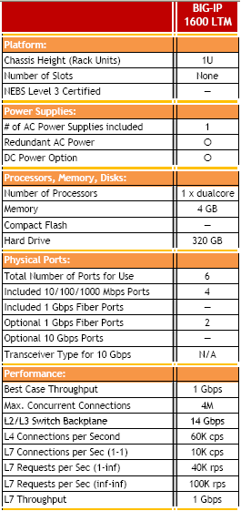

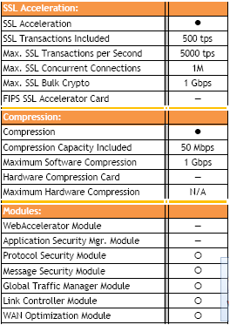
LTM 1600
Bigip
+ CMP(+冗余设计)
+ 50M Http压缩
+500 TPS SSL加速
+ 简单安全和优化

Slide 47
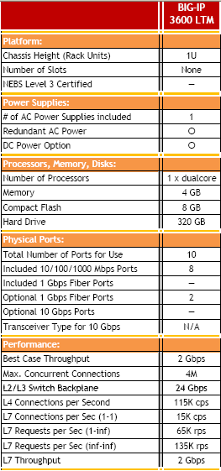
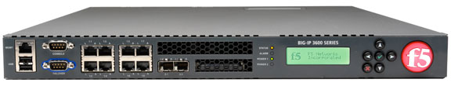
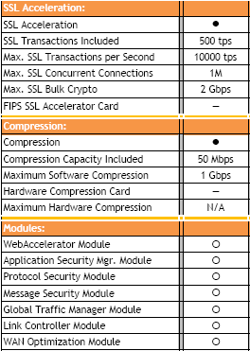
LTM 3600
Bigip
+ CMP(+冗余设计)
+ 50M Http压缩
+500 TPS SSL加速
+ 简单安全和优化

Slide 48
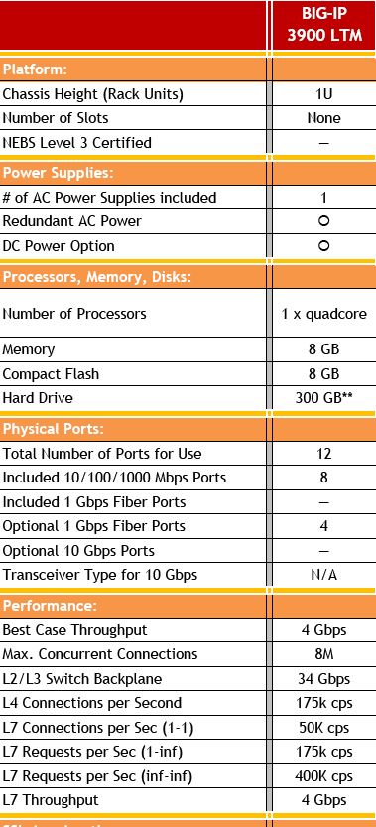
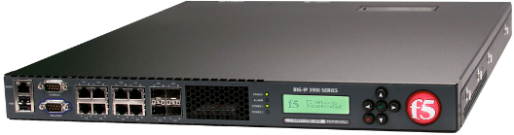
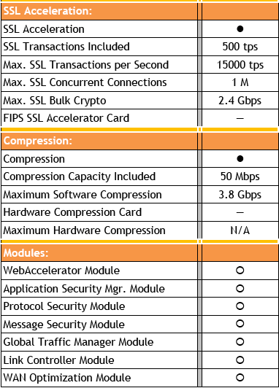
LTM 3900
Bigip
+ CMP(+冗余设计)
+ 50M Http压缩
+500 TPS SSL加速
+ 简单安全和优化

Slide 49
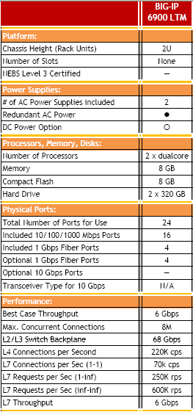
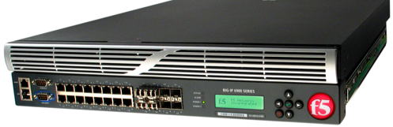
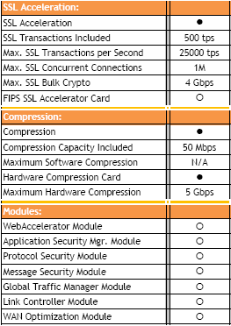
LTM 6900
Bigip
+ CMP(+冗余设计)
+ 50M Http压缩
+500 TPS SSL加速
+完整安全和优化

Slide 50
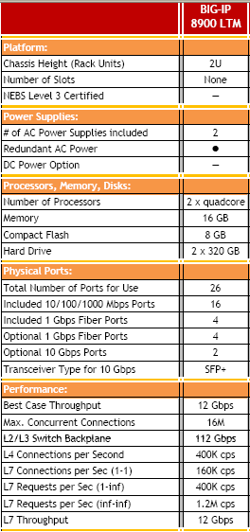

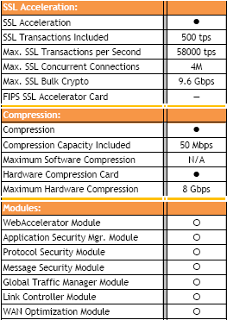
LTM 8900
Bigip
+ CMP(+冗余设计)
+ 50M Http压缩
+500 TPS SSL加速
+完整安全和优化
Notes:
50

Slide 51
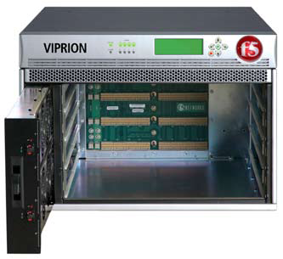
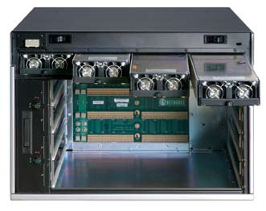
VIPRION
 | Single Blade | 4 Blade System
L7 Fast HTTP Inf/Inf | 800,000 Rps | 3,200,000 Rps
L7 Full Proxy Inf/Inf | 300,000 Rps | 1,200,000 Rps
SSL TPS | 50,000 | 200,000
SSL Gbps | 9 Gbps | 36 Gbps
L4 Conn/s (1-1) | 250,000 cps | 1,000,000 cps
Compression | 4.5 Gbps | 16 Gbps
L4 Throughput | 10 Gbps | 36 Gbps
L7 Throughput | 10 Gbps | 36 Gbps
多层次的高可用
内部刀片容错处理
外部机柜到机柜
热插拔冗余电源
热插拔冗余风扇
热插拔LCD显示
无源冗余背板
集成警示灯
Notes:
51

Slide 52
F5技术支持服务

Slide 53
远程技术支持 （RTS）
不同服务时间，不同支持级别
STD-L3 服务时间 5*8， F5提供Level3的远程技术支持
STD-L1-3 服务时间 5*8， F5提供Level1,2,3的远程技术支持
PRE-L3 服务时间 7*24， F5提供Level3的远程技术支持
PRE-L1-3 服务时间 7*24， F5提供Level1,2,3的远程技术支持
Notes:
远程技术支持依据提供服务的工作时间，以及F5处理问题覆盖的层面，共分为4个级别，分别是STD-L3，STD-L1-3，PRE-L3和PRE-L1-3。STD和PRE的区别在于提供远程技术支持服务的时间不同，STD为当地时间周一到周五的上午9点到下午6点，即我们通常所说的5*8小时，而PRE为全天候不间断的服务，即7*24小时的服务。至于L3和L1-3的区别，是在于F5提供远程技术支持的时候需要处理问题的范围，L3代表F5只负责处理Level3的问题，由F5的授权支持中心（ASC）完成Level1-2的排错，L1-3则意味着F5完成Level1，2，3的全部工作，这会影响到是最终用户还是F5的授权服务中心有权向F5寻求技术支持的权限问题。下面我们来看一下Level1、2、3的简单定义。

Slide 54
备件服务简明列表
请注意每项内容中的先决条件，表中未列出
内容 | RMA-1 | RMA-2 | RMA-3 | RMA-4
需要RMA批准 | √ | √ | √ | √
备件先行服务 | √ | √ | √ | √
第二个工作日交付在周一到周五早8点到下午6点 |  | √
本地备件库4X24X7交付 |  |  | √
5个工作日交付 | √
4小时交付同时安装工程师现场服务 |  |  |  | √
Notes:
通过这张简表大家可以简明扼要地查看到4个RMA级别的不同备件交付时间，请大家注意每中RMA服务级别的不同先决条件。

Slide 55
Agenda
F5公司简介
F5 UADN及技术介绍
产品线及服务体系
成功案例与小结

Slide 56










单一数据中心F5部署经典案例
电信
网通
Internet
电信_Router
网通_Router
BigIP 1600 LC_A
BigIP 1600 LC_B
OUTSIDE
DMZ
FW
HTTPS
HTTP
Big-IP 6900 LTM
Big-IP 6900 LTM
加载了WA与ASM模块
加载了WA与ASM模块
SSL服务器
WEB服务器
DMZ
FW
INTERNAL
BigIP LTM 1600
BigIP LTM 1600
前置服务器
数据库/应用服务器

Slide 57
X电集团服务器负载均衡
服务器或使
用直连模块
的刀片服务
器直接与汇
聚交换机
连接
刀片服务器
通过内置交
换机与汇聚
交换机连接
服务器通过
接入层交换
机与汇聚交
换机连接
特殊应用可
做为独立模
块与接入层
交换机连接

Slide 58
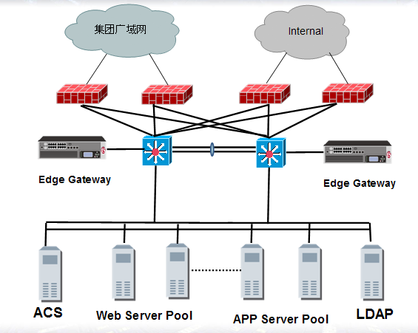
F5为SAP插上腾飞的翅膀

Slide 59
安全需求
>非法监听
>存取控制
>法规
用户体验
存储
服务器
应用
门户
数据中心
ISPs
客户端
商业
信息
资源集中
>容灾
>性能
攻击
>应用健壮性
>应用层攻击
分布式的用户
>远程访问
>延时

Slide 60

F5 – 应用的神经系统和免疫系统
神经元：存储
中枢神经：实时调度
脊椎和脑干：加密通讯和优化
末梢神经：边缘感应
免疫系统：应用安全
DNA的复制：按需扩展

Slide 61
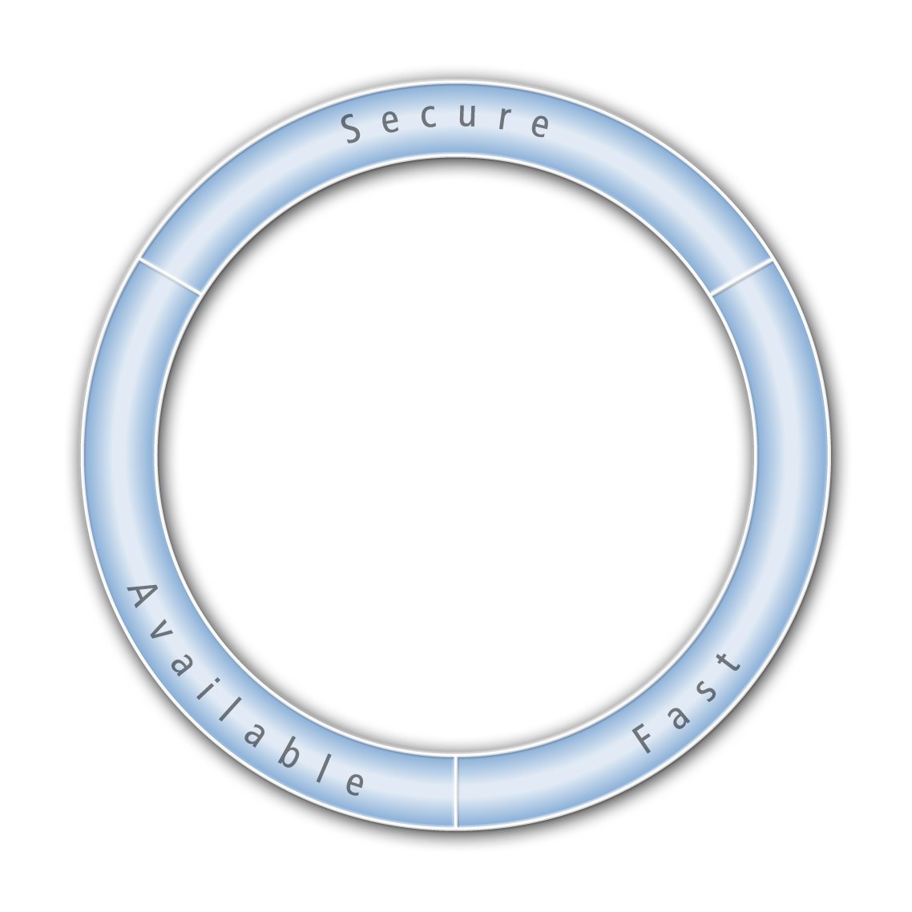




F5 完整解决方案
International
Data Center
Enterprise Manager /
ControlPoint
Users
Applications & Storage
BIG-IP Link
Controller
BIG-IP Local
Traffic
Manager
BIG-IP
Aeecss Policy
Manager
BIG-IP Global Traffic Manager
BIG-IP Application
Security
Manager
ARX
File/Data Virtualization
FirePass
SSL VPN
BIG-IP
WOM
BIG-IP Web
Accelerator
BIG-IP
Edge Gate Way
iControl
TMOS
Business Goal: Achieve these objectives in the most operationally efficient manner

Slide 62





F5 Solution Overview
Making applications Fast, Available & Secure
Remote Offices
分分支机构
Primary Data Center
DMZ
SAM
Firewalls
Router
Router
WOM
WAN Opt Manager
远程/移动用户
DMZ
Router
Router
Enterprise Manager
BIG-IP Link Controller
BIG-IP Global Traffic Manager
ISP
Remote Users
ISP1
ISP
Secure Access Manager
Internet
Firewalls
ISP2
WM 6.0
用户
ISP
XP, Vista, Mac
BIG-IP Local Traffic Manager
WebAccelerator
Router
Router
BIG-IP Global Traffic Manager
Users
数据中心
Application Security Manager
WOM
Firewalls
SAM
BIG-IP Local Traffic Manager
DMZ
WOM
灾备中心
Web
Servers
Application
Servers
Blade
Servers
Database
WOM
Secondary Data Center or Disaster Recover Site

Slide 63
